Slide 1
أ - أفات القمح والشعير
وتشمل من القمح، تربس القمح ، الدودة القارضة، دودة ورق القطن ، الدودة الخضراء

Slide 2
1- من القمح Toxoptera graminum
Homoptera , Aphididae
العوائل النباتية: القمح والشعير وباقى المحاصيل النجيلية مثل الارز والذرة
تشتد الإصابة بهذه الحشرة في مناطق الفيوم و مصر الوسطى و مصر العليا و قد تمتد الإصابة إلي بعض مناطق الدلتا، و في حالة الإصابة المبكرة و الشديدة فانه يفقد ما لا يقل عن ٢٥ % من المحصول.

Slide 3
ترجع أسباب انتشار حشرة المن إلي :
1- تأخير مواعيد الزراعة .
2- انتشار العوائل الأخرى و التي تنتقل منها الحشرة إلي نبات القمح مثل الحشائش النجيلية المعمرة.
3- تعتبر الإصابة شديدة إذا ظهرت مبكرا و قبل طرد السنابل مما يؤدى إلي ظهور الندوة العسلية و التي تعمل على تأخير طرد السنابل وضعف تكوين الحبوب و انخفاض المحصول و قد تؤدى الإصابات الشديدة إلي تقزم النباتات.

Slide 4
مظهر الإصابة :
تبدأ الاصابة على القمح من نهاية شهر يناير و اوائل فبراير
تبدأ الاصابة فى القمح على السيقان والاوراق الملتفه فى اوراق القلب الغضه
تكمن الخطورة فى تكاثر المن وتزايد اعداده فى طور التزهير وتكوين السنابل فى نهاية شهر مارس , حيث يتكتل على النورات , ومع افراز الندوة العسلية و التى ينمو عليها العفن الاسود , مما يقلل من كفاءة النبات فى عملية التمثيل الضوئى , بالاضافة الى تأثير التغذية المباشرة , مما يضعف النباتات ويقل الانتاج

Slide 5
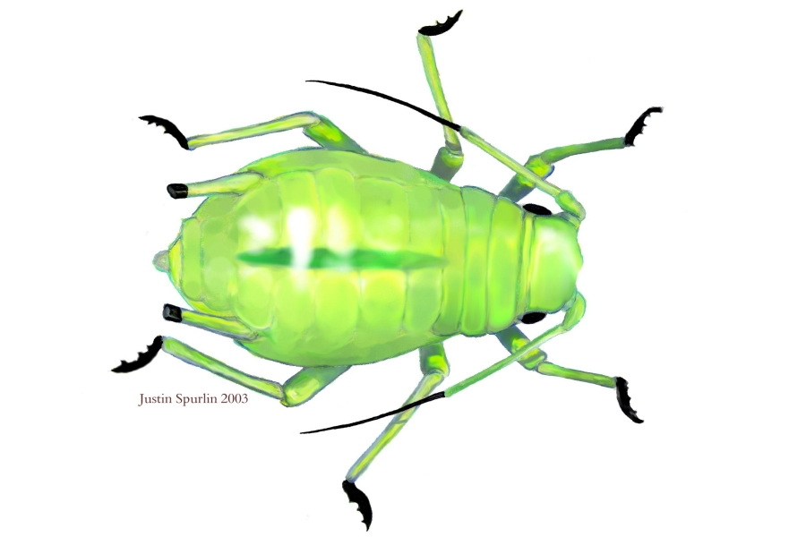
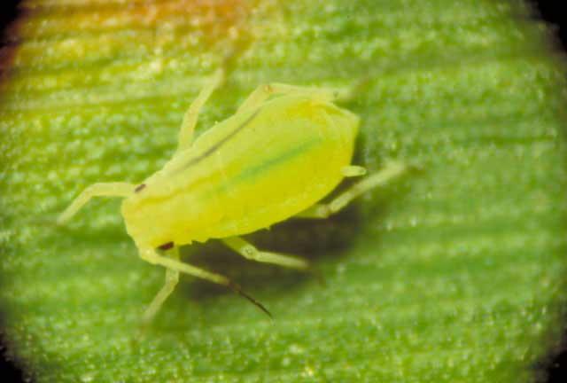

Slide 6
المكافحة :
الهروب من الاصابة المبكرة بحيث يكون فى وقت اعلى تعداد للمن يكون النبات فى مرحلة النضج.
استنباط اصناف مبكرة النضج
نظافة الحقول من الحشائش وخاصة من على قنوات الرى والصرف
يتتطفل على هذه الانواع من المن طفيل Aphidius sp.

Slide 7
2- تربس القمح Frankliniella tritici
Thysanoptera , Thripidae
العوائل النباتية : القمح والشعير ومحاصيل الخضر كالبطاطس واشجار الزينه والحشائش النجيلية.
دورة الحياة:-
تضع الأنثى بيضها بواسطة آلة وضع البيض المنشارية داخل نسيج أوراق القمح تخرج منه حوريات تتغذى على العصارة النباتية تخرج الحشرة الكاملة بعد ذلك و لهذه الحشرة 2 جيل فى السنة على محصول القمح وتمضى الحشرة بياتها الشتوى على هيئة حشرة كاملة ثم تنشط فى الربيع

Slide 8
تنشط هذه الافة فى الربيع حيث تخرج الاناث من البيات الشتوى لتضع بيضها داخل انسجة الاوراق ليخرج الجيل التالى وقت تزهير القمح لتضع اناث هذا الجيل بيضها فى السنابل ليخرج نسلها من السنابل وتستمر تغذيته عليها حتى يهاجر تاركاً السنابل عند قرب نضجها .
المكافحة :
كما هو متبع فى حالة تربس القطن

Slide 9
ب - أفات الأرز
وتشمل نطاط الارز , ابو دقيق الارز , دودة القصب الصغرى , قمل الأرز , هاموش الأرز
1- دودة القصب الصغيرة
زادت الإصابة بهذه الآفة للتبكير فى زراعة الذرة
يتم قطع الذرة فى أغسطس و سبتمبر فتصيب اليرقات بشدة نبات الأرز
تدخل اليرقات بين غمد الورقة و الساق و تحفر فى الساق
تصنع ثقوب بالساق ويتلف و يجف و قد تتكون عليه السنبلة ولكنها تكون هزيلة تجف بسرعة و يكون لونها أبيض مائل إلى الصفرة

Slide 10
أعراض الإصابة:-
1- تحفر اليرقات فى الساق و تكون ثقوب الدخول دائما فوق سطح الماء
2- النباتات المصابة تعرف بسنابلها البيضاء و المفرغة من الحبوب أو قد تكون السنابل متكسرة و مائلة على أحد الجوانب و تصل نسبة الإصابة بهذه الحشرة فى الأرز إلى 30% عند إشتداد الإصابة

Slide 11
للوقاية من إنتشار الإصابة يلزم التالى:-
1- الألتزام بمعدلات التسميد الأزوتى الموصى بها لأن المغالة فى التسميد الأزوتى تعمل على زيادة الإصابة
2- تفضل خدمة الأرض قبل زراعة المحاصيل الشتوية ،للقضاء على يرقات الثاقبات الموجودة فى بقايا الأرز و الذرة
3- يلزم القضاء على الحشرة فى طور البيات الشتوى فى قش الأرز و الذرة
4- طفيل الترايكوجراما من أكفأ الطفيليات فى مكافحة الإصابات الحشرية التى تسببها حشرات رتبة حرشفية الأجنحة
5- يراعى عدم إستخدام المبيدات الحشرية إلا عند الضرورة

Slide 12
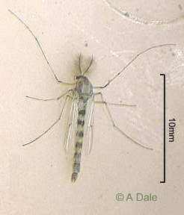
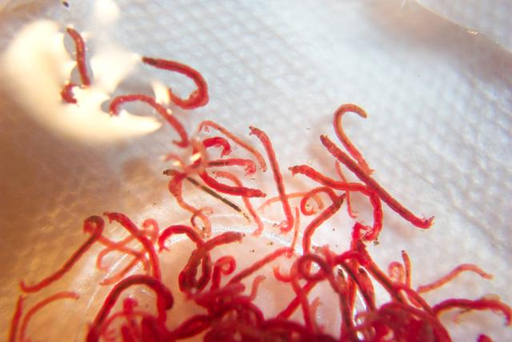
3- هاموش الارز
Chironomus sp.
Diptera , Chironomidae

Slide 13
حشرات تشبه البعوض فى شكلها ومظهرها وتعيش اليرقات فى الماء هذه الافة تصيب بادرات الارز الصغيرة مما يتسبب فى تكويم هذه البادرات فوق سطح الماء تاركة مكانها بقعاً خالية من النباتات ( خاصة فى الحقول التى تروى بمياه الصرف او مياه مخلوطة ).
دورة الحياة :
تقضى الحشرة فترة بياتها الشتوى من شهر ديسمبر الى اوائل مارس على هيئة يرقة مدفونة بالطين فى قاع المجارى المائية
تضع الانثى البيض اثناء طيرانها على المسطحات المائية فى شكل سلاسل محاطة بغلاف جيلاتينى لتنتفخ الكتلة الجيلاتينية عند ملامستها للماء و تلتصق بالاجسام الطافية .
يفقس البيض بعد 3-4 ايام ولليرقة 3 اعمار ومدة الطور اليرقى 12-17 يوم وتعيش الانثى من 2-4 ايام ومدة الجيل حوالى شهر.

Slide 14
المكافحة :
1 - عملية كمر بذور الارز لمدة يومين قبل الزراعة يقلل من الاصابة وذلك لسرعة الانبات و قلة تعرض البذور للاصابة
2 - صرف المياه وتجفيف المشتل لمدة 1-2يوم
3- فى حال استخدام مبيدات يتم الرش بعد بدار المشتل بيوم مع عدم صرف الماء وتزويد المشتل به لمدة اسبوع.
4- زراعة المشاتل فى أراضى جيدة غير ملحية و عدم إستعمال مياه الصرف فى رى المشاتل
5- فى حالة إستمرار الإصابة يمكن إستخدام أحد المبيدات التى توصى بها وزارة الزراعة

Slide 15
الآفات الحشرية التى تصيب المحاصيل البقولية
1-البرسيم:-نطاطات البرسيم،تربس القطن،دودة ورق القطن ،من القطن، سوسة ورق وجذور البرسيم،خنفساء بذور البرسيم،صرصور الغيط
2- الفول:- من البقوليات، تربس البقول، خنافس الفول،أبو دقيق البقول
3- العدس:- من البقول، الدودة القارضة،خنافس العدس،دودة ورق القطن
معظم هذه الآفات سبق دراستها

Slide 16
سوسة ورق البرسيم
العوائل: البرسيم،الفول،الحلبة،الفاصوليا،اللوبيا،الباذنجان
1- الحشرة الكاملة تتغذى على الأوراق و السيقان
2- اليرقات تتغذى على جدران و نخاع السيقان من الداخل ثم تعمل طريقها إلى الخارج من داخل السيقان و تتسلق النباتات و تتغذى على البراعم الحديثة و الأوراق الطرفية للنموات الحديثة ثم تتغذى على الأوراق السفلية وتجف ويقل المحصول

Slide 17
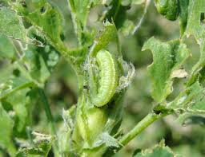
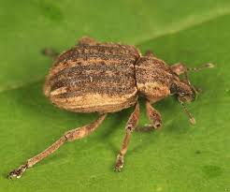
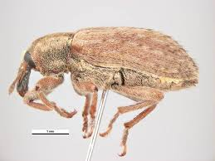
سوسة ورق البرسيم

Slide 18
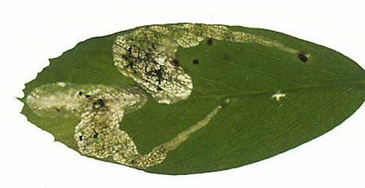
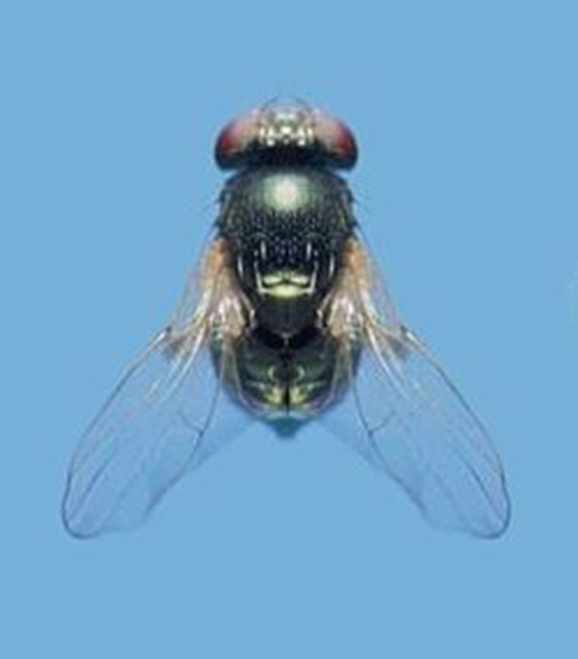
ذبابة أوراق الفاا
صولي

Slide 19
فصيلة الذباب صانع الأنفاق فى الأوراق
العوائل:- الفاصوليا ، اللوبيا،فول الصويا
وصف الحشرة :- الحشرة الكاملة ذبابة صغيرة لونها أسود لامع ماعدا الأرجل و قرون الإستشعار و الأجنحة فألوانها بنى فاتح
أعراض الإصابة:
1-الأماكن التى يوضع فيها البيض اكثرشفافية عن بقية نصل الورقة
2- النباتات المصابة بأصفرار لونها و ذبولها ثم يتحول لونها إلى اللون البنى و تصبح هشة سهلة الكسر
3- الإصابة تقلل القرون أو ينعدم تكون الحبوب أو تكون الحبوب المتكوة ضامرة عديمة القيمة التجارية

Slide 20
المكافحة:-
1- العناية بجميع العمليات الزراعية و تقاوى الحشائش
2- التسميد المناسب لتقوية النباتات الضعيقة أكثر عرضة للإصابة
3- التبكير بالعزيق حول النبات و ذلك لتشجيع نمو الجذور العرضية

